Slide 1
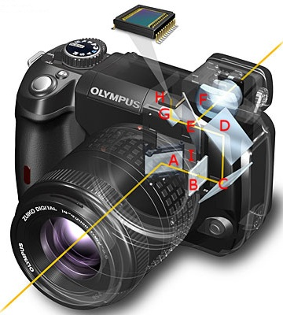
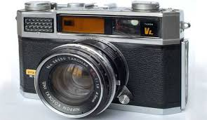
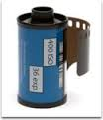
Digitalna fotografija
“Slika vredi hiljadu reči.”

Slide 2
Digitalna fotografija, za razliku od klasične, ne koristi film već sliku „vidi“ preko elektronskog senzora kao skup brojčanih podataka.
To omogućava čuvanje i uređivanje slika na računaru. Danas su digitalni fotoaparati prodavaniji od klasičnih, a najverovatnije će ih potpuno zameniti. Osim snimanja fotografija, oni često omogućavaju i snimanje videa i zvuka.

Slide 3
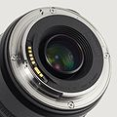
Delovi digitalnih foto-aparata
objektiv
Objektiv je veoma važan element fotoaparata i od njega zavisi u najvećoj meri krajnji rezultat fotografije. Osnovne oznake na objektivima nam govore kolika je svetlosna propusna moć objektiva i u kojim granicama se kreće (blenda), kao i žižna daljina sa svojim rasponom. Od objektiva zavisi koliko možemo veliki kadar da napravimo kao i devijacije slike.
2. foto-senzor
Foto-senzor je mali silikonski čip koji se sastoji od hiljada, pa čak i miliona sitnih elemenata osetljivih na svetlo. To su pikseli

Slide 4
Senzor i snimanje. Veličine senzora.
Slika nastaje pomoću elektronskog senzora. Kad svetlost padne na senzor (prethodno prošavši kroz objektiv, kao kod klasične fotografije), ćelije senzora pretvaraju spektralne sastojke svetlosti u brojčane vrednosti, koje se zatim snimaju u obliku fajla koji se iz aparata može preneti na štampanje ili dalju obradu.

Slide 5
3.procesor
Procesor služi za obradu podataka koji se prosleđuju sa fotoelemenata. U njemu se odvijaju složeni matematički procesi.
4. memorijska kartica
Memorijska kartica je završna karika. Na nju se upisuju podaci nakon obrade fotografije u određenom formatu.

Slide 6
5. ekran foto-aparata
Ekran osim za kadriranje služi i za pregledavanje načinjenih fotografija, a takođe i za prikazivanje parametra u procesu podešavanja fotoaparata.

Slide 7
Zadatak:
Korišćenjem različitih izvora (internet, knjige, novine…) pronađite i sastavite listu prednosti i mana digitalne fotografije u odnosu na klasičnu fotografiju.

